Slide 1
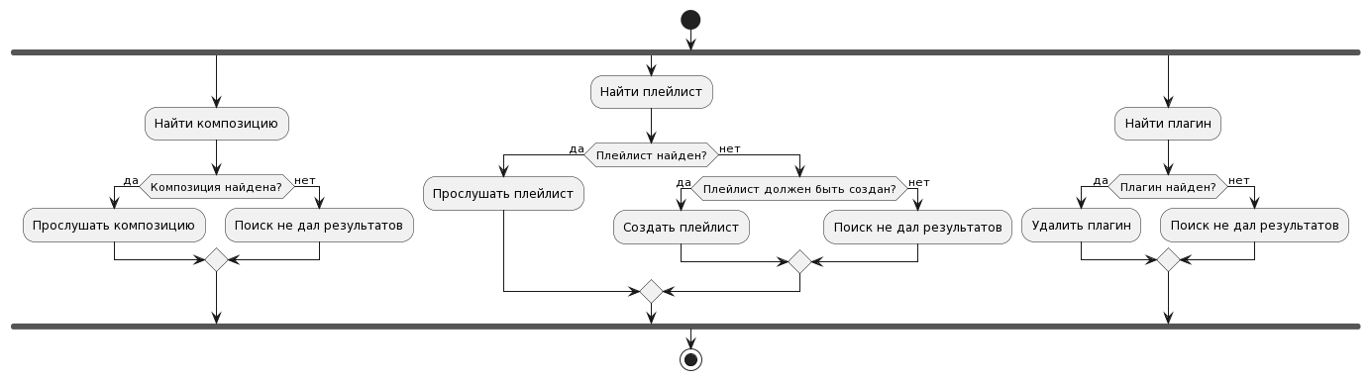
Диаграмма деятельности
Notes:
Диаграмма деятельности начинается с узла "start" и далее делится на три ветки с помощью узла "fork".
1-я ветка: поиск композиции - пользователь вводит запрос на поиск, система ищет композицию и проигрывает ее, если она найдена.
2-я ветка: поиск плейлиста - пользователь вводит запрос на поиск, система ищет плейлист и проигрывает композиции из него, если он найден. Если не найден, то проверяется необходимость создания нового плейлиста. Если пользователь хочет создать новый плейлист, то система создает его.
3-я ветка: поиск плагина - пользователь вводит запрос на поиск, система ищет плагин и удаляет его, если он найден.
Диаграмма деятельности завершается узлом "stop", а ветки действий собираются обратно с помощью узла "join".

Slide 2
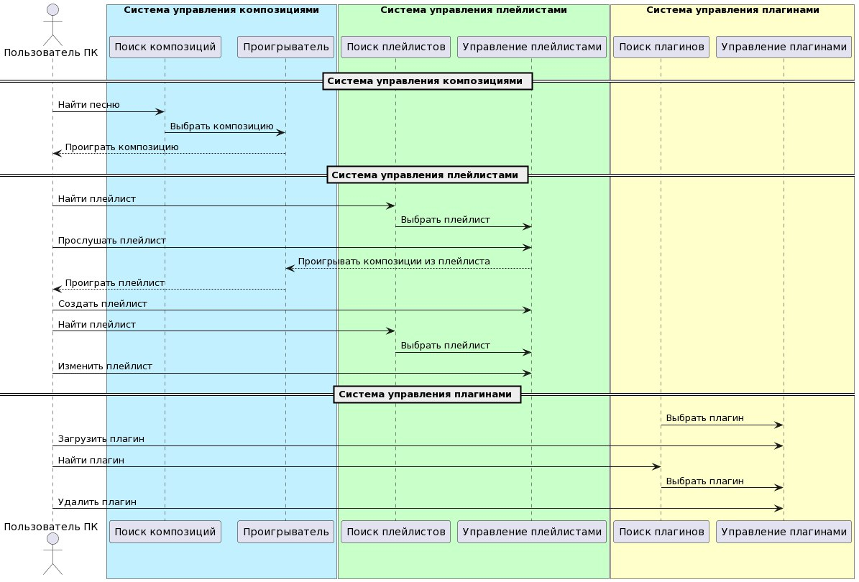
Диаграмма последовательности
Notes:
Данная диаграмма последовательности описывает систему управления композициями, плейлистами и плагинами, которая взаимодействует с пользователем ПК. В системе управления композициями есть блок "Поиск композиций", который позволяет пользователю найти песню, затем выбрать композицию и проиграть ее с помощью "Проигрывателя".
В системе управления плейлистами есть блок "Поиск плейлистов", который позволяет пользователю найти плейлист, выбрать его и послушать композиции из него. Также в системе есть возможность создания плейлиста и изменения уже существующего.
В системе управления плагинами есть блок "Поиск плагинов", который позволяет пользователю найти плагин, выбрать его, загрузить и удалить.
Во всех трех системах управления участвует пользователь ПК в роли актера, который инициирует процессы и взаимодействует с системой через блоки "Поиск" и "Управление".

